Slide 1



22 – התפלגות פואסונית
מקצוע: מידע ונתונים
שם המורה: עדי קרנץ אבירם
עורכת: רונית נחמיה
לצפייה בסרטון מלווה מצגת

Slide 2

מה נלמד היום
סוגי התפלגויות מיוחדות
מהי התפלגות פואסונית?
מהו משתנה מקרי אחיד פואסוני?
חישוב תוחלת, שונות ובעיות הסתברות של מ"מ פואסוני.
תרגול

Slide 3
התפלגות פואסונית
תופעה מסוימת ניסוח שאלת חקר
איסוף נתונים רבים ככל האפשר על התופעה
ניתוח מתמטי של הנתונים
הצגת הנתונים
הסקת מסקנות

Slide 4

התפלגויות מיוחדות
בינומית
גאומטרית
התפלגויות בדידות
אחידה
פואסונית
אחידה
התפלגויות רציפות
נורמלית
Image by Omni Matryx from Pixabay

Slide 5
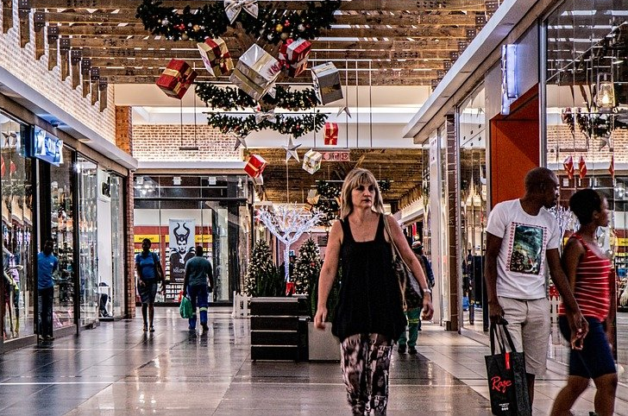

משתנה מקרי מתוך התפלגות פואסונית
מספר האנשים שנכנסים לחנות הוא בקצב של כ- 4 אנשים בשעה בממוצע.
בכל פעם שיכנס אדם לחנות, אוסיף מטבע לקופסת החיסכון שלי.
מה הסיכוי שיהיו 3 מטבעות כעבור שעה?
קופסת החסכון שלי יכולה לצבור בין 0 לאינסוף מטבעות..
לדוגמה:
0=x במשך שעה לא נכנס אף אדם לחנות.
X=3 במשך שעה נכנסו 3 אנשים לחנות.
X=100 במשך שעה נכנסו לחנות 100 אנשים.
לצורך כך אגדיר את X כמשתנה מקרי הסופר את מספר האנשים שנכנסים לחנות בפרק זמן מסויים (שעה)
אילו ערכים יכול X לקבל?
X
התפלגות בדידה
X יכול לקבל כל מספר שלם בין 1 לאנסוף

Slide 6

משתנה מקרי מתוך התפלגות פואסונית
מספר האנשים שנכנסים לחנות הוא בקצב של כ- 4 אנשים בשעה (בממוצע).
בכל פעם שיכנס אדם לחנות, אוסיף מטבע לקופסת החסכון שלי.
מה הסיכוי שיהיו 3 מטבעות כעבור שעה?
X - מספר האנשים שנכנסים לחנות בפרק זמן שהוגדר (שעה).
X

Slide 7



דוגמה 1: התפלגות פואסונית
הגדרת התפלגות פואסונית:
התפלגות שמונה את מספר ההתרחשויות של אירוע בפרק זמן מסויים.
מספר האנשים שנכנסים לחנות הוא בקצב של כ- 4 אנשים בשעה (בממוצע).
בכל פעם שיכנס אדם לחנות, אוסיף מטבע לקופסת החסכון שלי.
מה הסיכוי שיהיו 3 מטבעות כעבור שעה?
X~P (4)
סימון:
E(X) =
4
E(X)=
תוחלת:
התוחלת היא 7
V(X) =
4
V(X)=
שונות:
השונות היא 7

Slide 8






דוגמה 1: התפלגות פואסונית
מספר האנשים שנכנסים לחנות הוא בקצב של כ- 4 אנשים בשעה (בממוצע).
בכל פעם שיכנס אדם לחנות, אוסיף מטבע לקופסת החסכון שלי.
א. מה הסיכוי שיהיו בדיוק 3 מטבעות כעבור שעה? (מה שיכנסו בדיוק 3 אנשים לחנות בשעה אחת?)
ב. מה הסיכוי שיהיו לפחות 3 מטבעות כעבור שעה? (מה שיכנסו לפחות 3 אנשים לחנות בשעה אחת?)
X~P (4)
סימון:
P(X=3) =
הסיכוי לקבלת ערך ספציפי m
הסיכוי שיהיו בדיוק 3 מטבעות כעבור שעה הוא 19.5%
הסיכוי לקבלת ערך קטן או שווה ל- m
הסיכוי שיהיו לפחות 3 מטבעות כעבור שעה הוא 43.3%

Slide 9




דוגמה 2: התפלגות פואסונית
מספר האנשים שנכנסים לחנות הוא בקצב של כ- 4 אנשים בשעה (בממוצע).
בכל פעם שיכנס אדם לחנות, אוסיף מטבע לקופסת החסכון שלי.
א. מה הסיכוי שיהיו 10 מטבעות כעבור שלוש שעות?
ב. מה הסיכוי שיהיו לפחות 10 מטבעות כעבור שלוש שעות?
X~P (4*3) =~P (12)
סימון:
P(X=10) =
הסיכוי לקבלת ערך ספציפי m
הסיכוי שיהיו בדיוק 10 מטבעות כעבור 3 שעות הוא 10.4%
הסיכוי לקבלת ערך קטן או שווה ל- m
הסיכוי שיהיו לפחות 10 מטבעות כעבור שלוש שעות הוא 34.72%

Slide 10






דוגמה 2: התפלגות פואסונית
מספר האנשים שנכנסים לחנות הוא בקצב של כ- 4 אנשים בשעה (בממוצע).
ג. מה הסיכוי שיכנסו לחנות בין 10 ל- 12 אנשים בשעתיים?
סימון:
X~P (4*2) =~P (8)
הסיכוי לקבלת ערך ספציפי m
הסיכוי שיכנסו בין 10 ל-12 אנשים בחנות במשך שעתיים הוא 20%
הסיכוי לקבלת ערך קטן או שווה ל- m
0.2=0.93-0.71

Slide 11
מה למדנו היום
סוגי התפלגויות מיוחדות
מהי התפלגות פואסונית?
מהו משתנה מקרי אחיד פואסוני?
חישוב תוחלת, שונות ובעיות הסתברות של מ"מ פואסוני.
תרגול

Slide 12

תרגול
מספר הטעויות כתיב בכל עמוד בספר מתפלג פואסונית עם הפרמטר 5.
א. רשמו את הפרמטר של ההתפלגות, את הממוצע והשונות.
ב. חשבו מה הסיכוי שבעמוד מסוים מספר יהיו בדיוק 5 טעויות?
ג. חשבו מהו הסיכוי שיהיו בין 3 ל-5 טעויות בעמוד מסוים בספר?
ד. כל עמוד מכיל 2 דפים. חשבו את פרמטר ההתפלגות הפואסונית החדש.
ה. חשבו מהו הסיכוי שבשני דפים יהיו בין 3 ל-5 טעויות?

Slide 13

נוהל שימוש ביצירות מוגנות בזכויות יוצרים ואיתור בעלי זכויות
השימוש ביצירות במהלך שידור זה נעשה לפי סעיף 27א לחוק זכות יוצרים, תשס"ח-2007. אם הינך בעל הזכויות באחת היצירות, באפשרותך לבקש מאיתנו לחדול מהשימוש ביצירה, זאת באמצעות פנייה לדוא"ל rights@education.gov.il

